Slide 1
面向STCF内径迹探测器的单片式有源像素传感器研究
博士毕业论文答辩
答辩人 ：宣东薇
导 师 ：徐来林 教授 秦家军 副教授
专 业 ：粒子物理与原子核物理
时 间 ：2026年5月13日

Slide 2
目录
研究背景
MAPS技术调研
传感器仿真
基于大尺寸像素的MAPS研究
基于小尺寸像素的MAPS研究
总结和展望

Slide 3
目录
研究背景
MAPS技术调研
传感器仿真
基于大尺寸像素的MAPS研究
基于小尺寸像素的MAPS研究
总结和展望

Slide 4
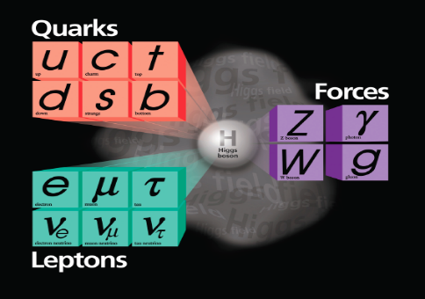
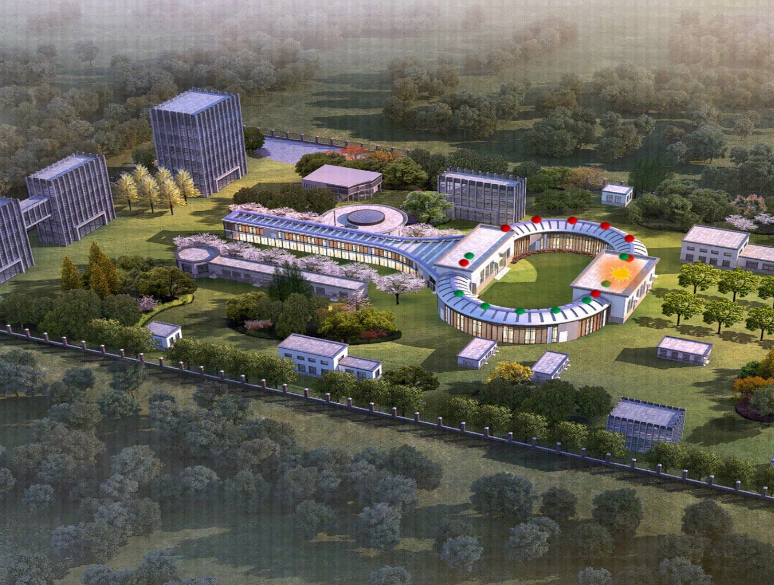
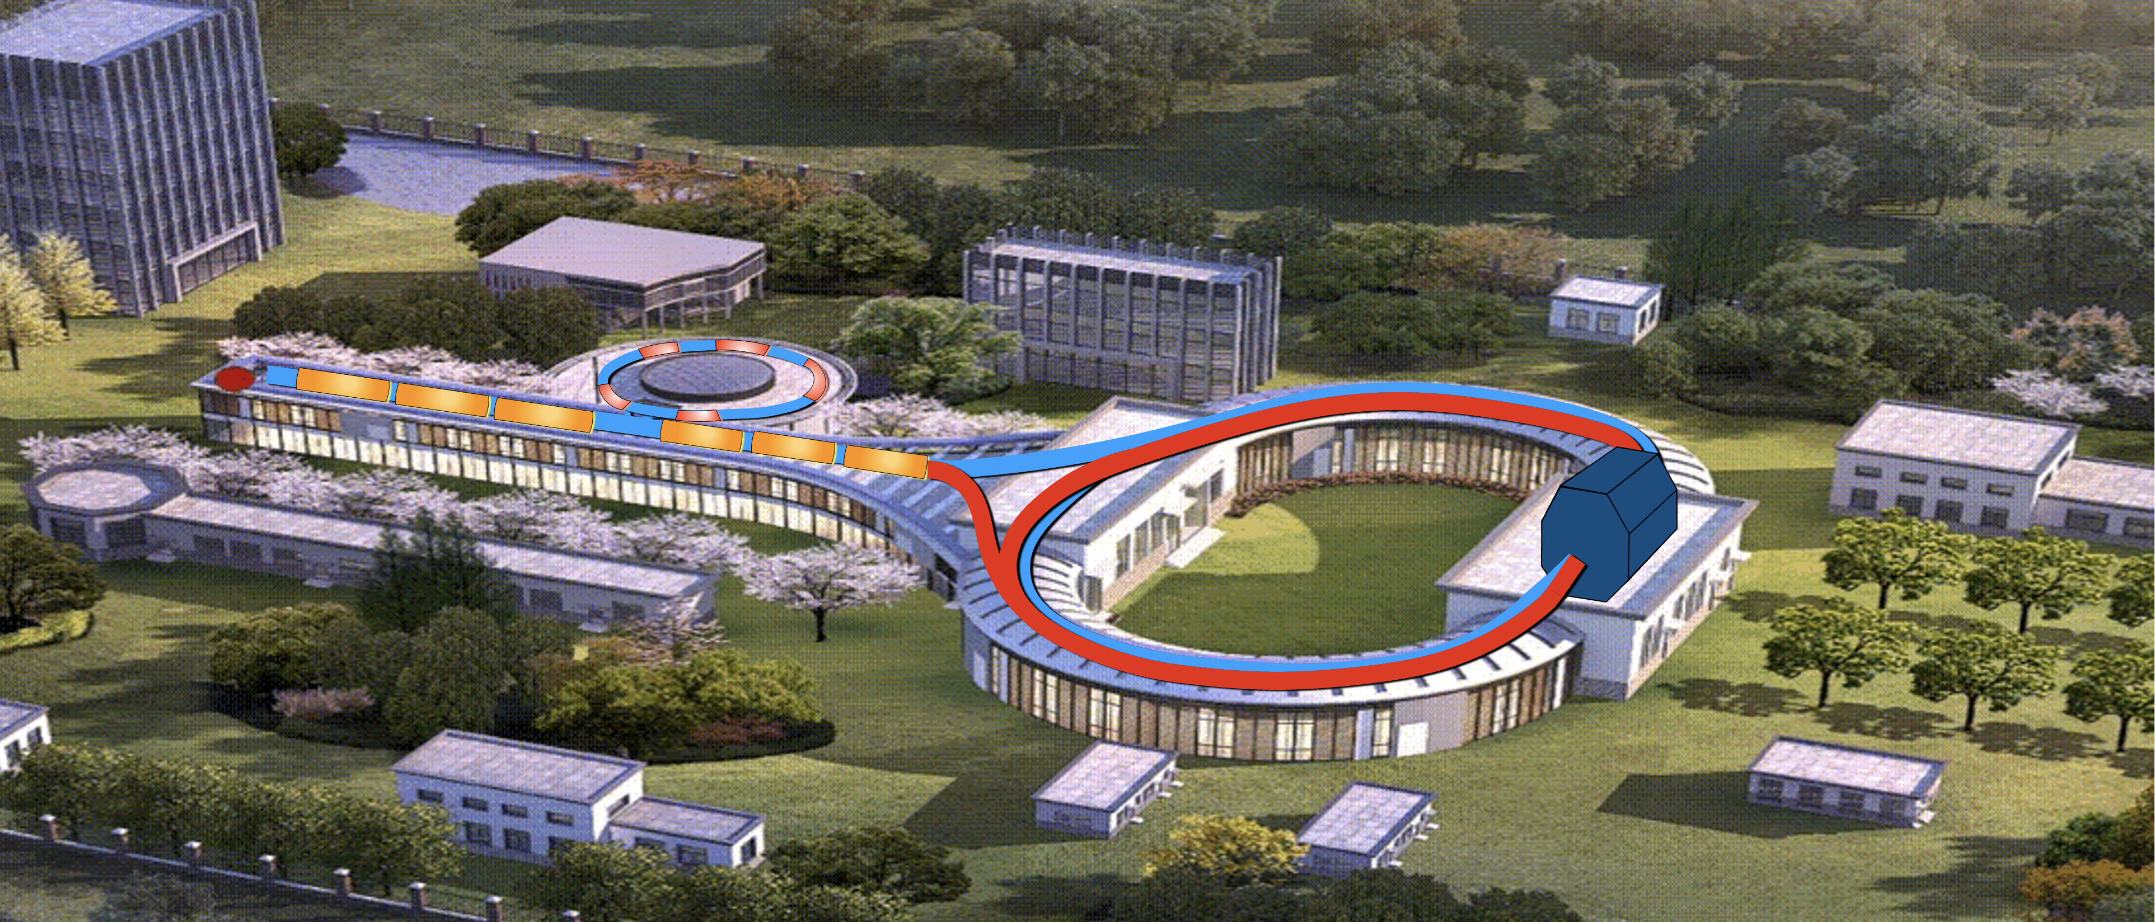
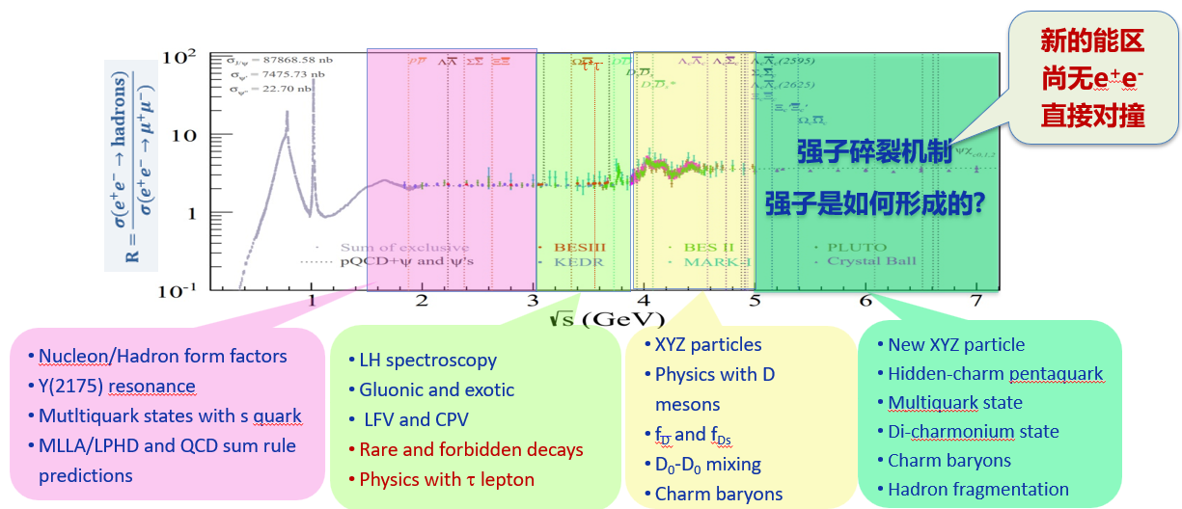
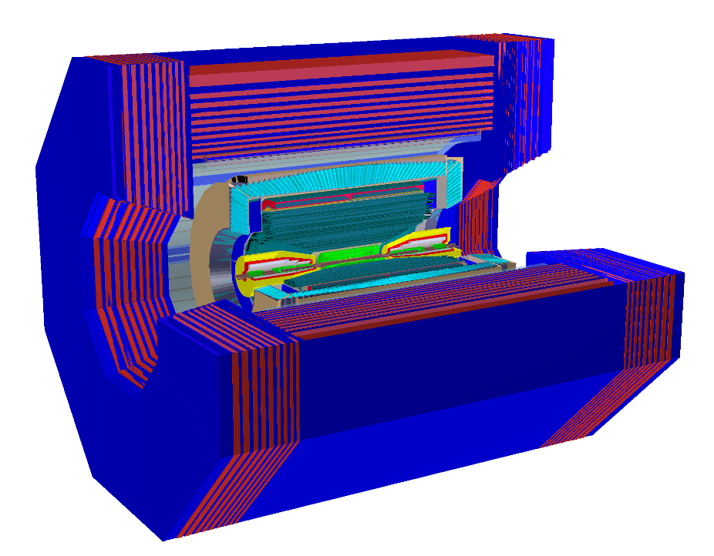
超级陶粲装置
超级陶粲装置(Super Tau-Charm Facility , STCF)
  国内新一代正负电子对撞机
  质心能量 2~7 GeV，亮度>0.5×10³⁵ cm⁻²s⁻¹@4 GeV
  具备继续提升亮度、质心能量，实现极化束流的能力
阻尼环
150 米
对撞环
860 米
直线注入器
485 米
新一代探测谱仪

Slide 5
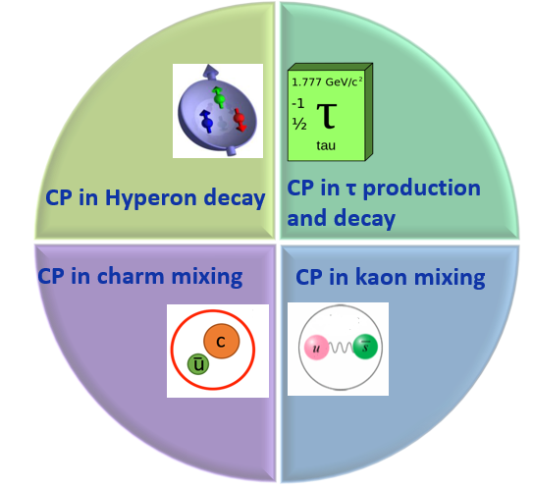
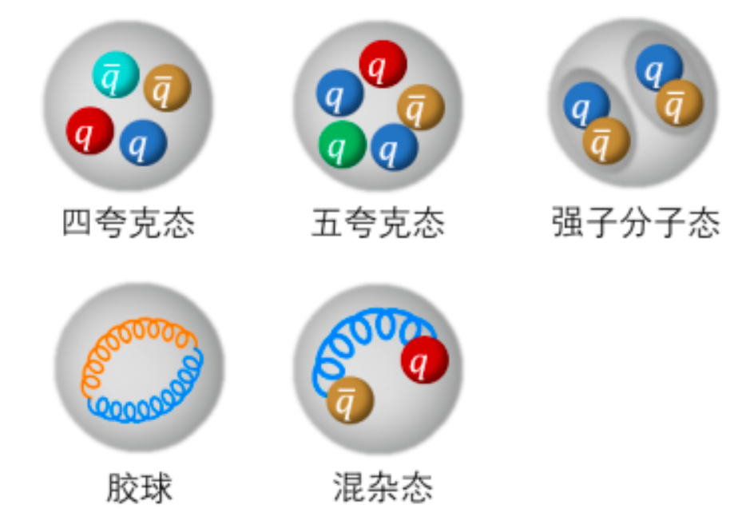
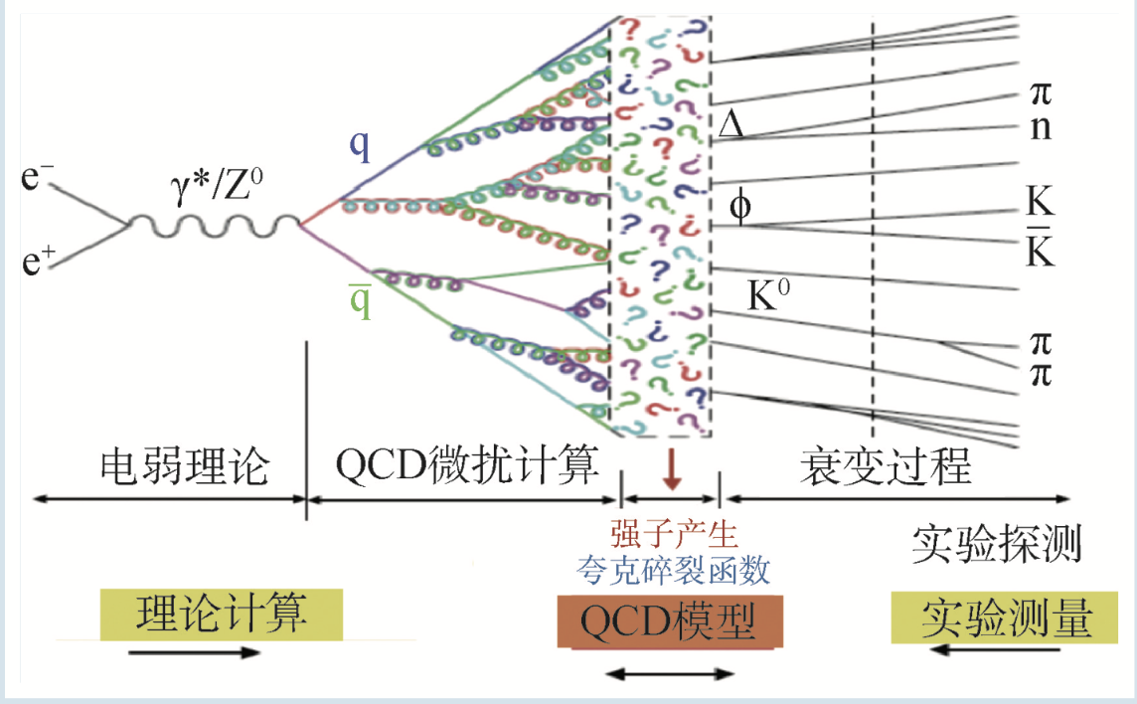
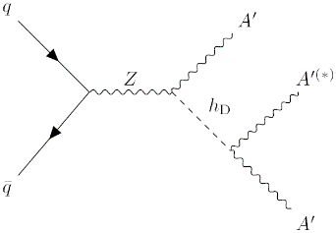
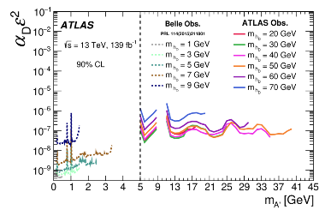
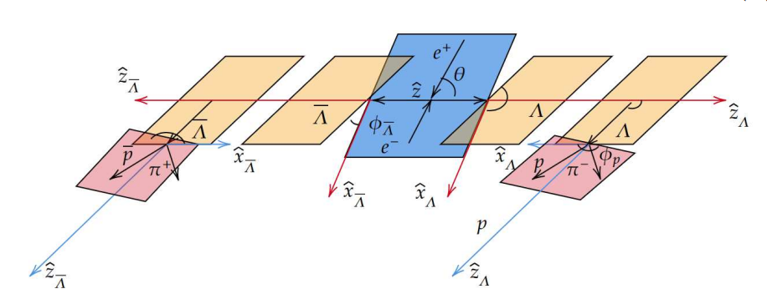
陶粲能区物理课题
量子色动力学微扰与非微扰的过渡能区，探索QCD色禁闭本质的关键区域
丰富的共振结构，研究奇特强子态、多夸克态、胶子球及混杂态等的重要平台
涵盖大量强子对/轻子对的产生阈值，研究强子/轻子内部结构的独特环境
奇特强子态
CP破坏
电磁形状因子
QCD精确检测
CP检验灵敏度
寻找暗光子

Slide 6
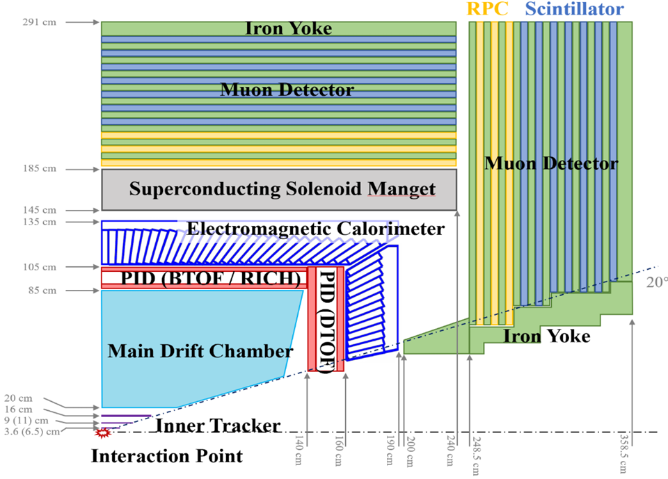

STCF探测谱仪
探测谱仪结构：
内径迹探测器(ITK)
  CMOS MAPS
  Cylindrical MPGD
主漂移室：Main Drift chamber
粒子鉴别器
  端盖：DIRC-like TOF
  桶部：RICH or DTOF
电磁量能器：纯Csl+APD
缪子探测器：电木RPC+塑闪条
立体角覆盖范围：94%•4$π$ (20⁰~ 160⁰)
对末态粒子做精确测量

Slide 7
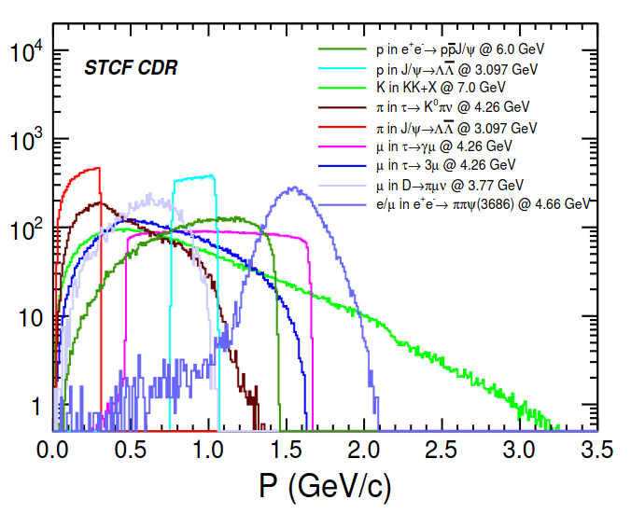
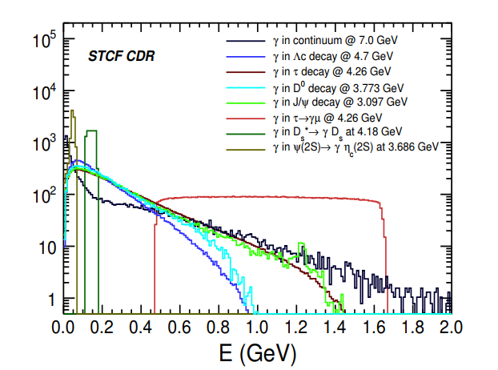
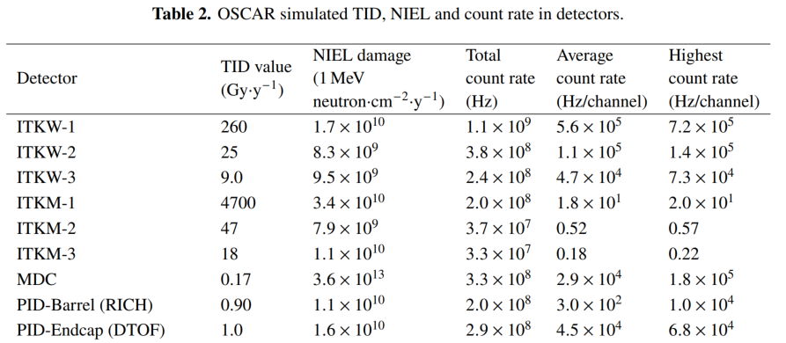
径迹探测器物理需求
径迹探测器物理需求
  动量分辨 σ_{p}/p = 0.5% at p = 1 GeV/c
  能量分辨 dE/dx~6%
  寻迹效率
    >99% @ p_{T}>0.3 GeV/c
    >90% @ p_{T}=0.1 GeV/c
STCF特点：高亮度、高本底
  亮度>0.5×10³⁵ cm⁻²s⁻¹@4 GeV
  最内层count rate~ 2.0×10⁸ Hz
物理需求/特点：
低动量粒子寻迹效率
高事例数
DOI 10.1088/1748-0221/19/11/P11014

Slide 8
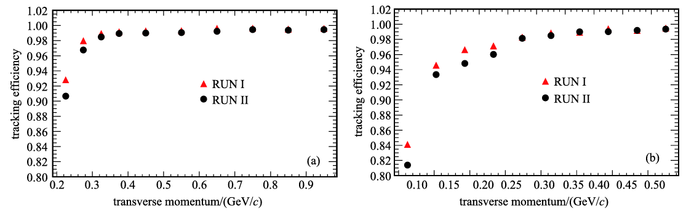
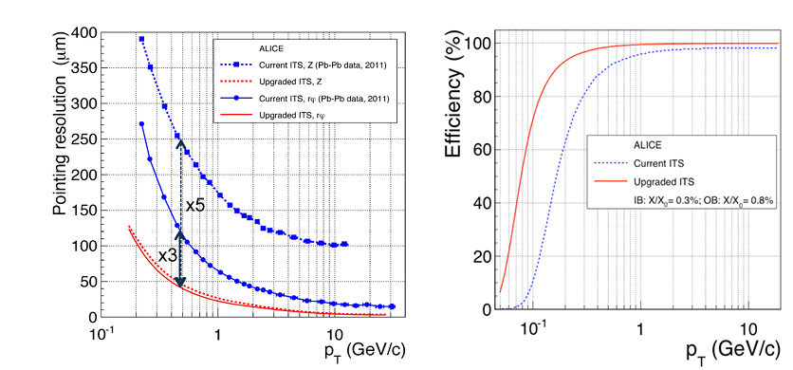
ITK指标
物理需求/特点
动量/能量精确测量
高事例数
低动量带电粒子高寻迹效率
BESIII tracking efficiency
Chin.Phys.C 40 (2016) 2, 026201
探测要求
快读出速度
低物质量
减小multiple scattering
ITK指标要求：
  2.0×10⁸ Hz count rate下，通道占用率<1%
  物质量<0.3% X₀ per layer
  rφ方向位置分辨好于100 μm
  抗辐照(1 Mrad/y，1.0×10¹¹ n_{eq}/cm²/y)
ALICE
“Current ITS”： ~1.14% X₀/layer
Upgraded ITS：~0.35% X₀/layer (IB) ~0.8% X₀/layer (OB)
arXiv:2001.03042

Slide 9
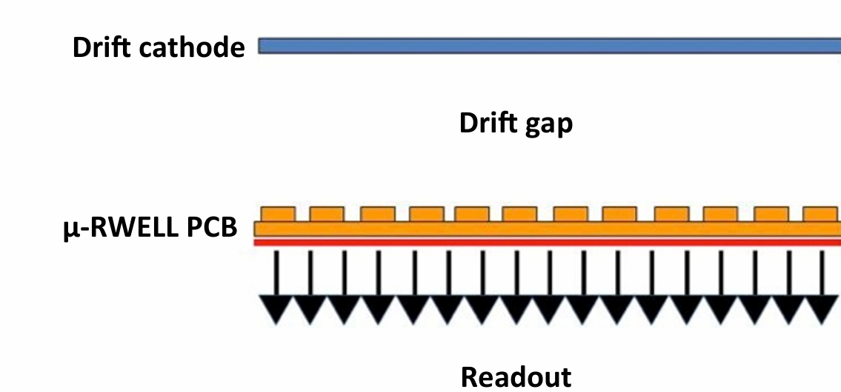
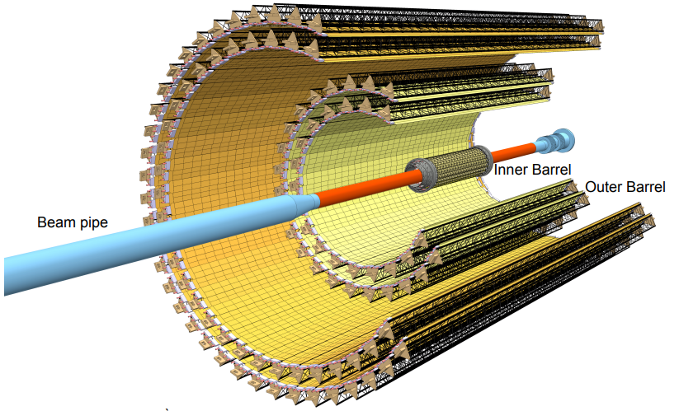
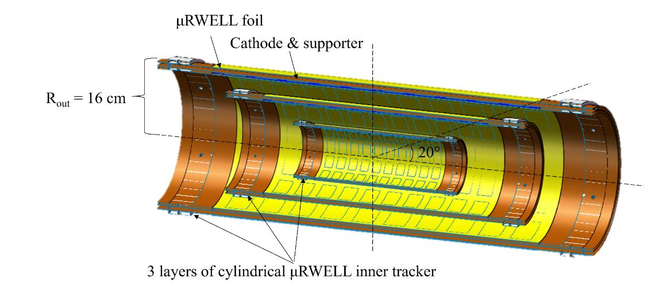
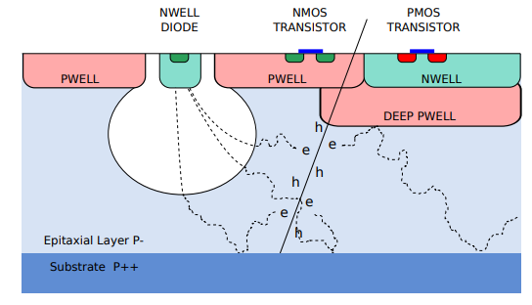
ITK方案
内径迹探测器(Inner Tracker, ITK)，两种备选方案
Micro Pattern Gas Detector (MPGD)
  低物质量，大面积化，低成本；但计数率有限
  KLOE2， BESIII升级，CLAS12
Silicon Pixel Detector (PXD)
  高计数率能力，高位置分辨，抗辐照；但物质量相对高，成本高昂
  ALICE、ATLAS、BelleII
  Silicon Pixel Detector (PXD)
  Micro Pattern Gas Detector (MPGD)

Slide 10
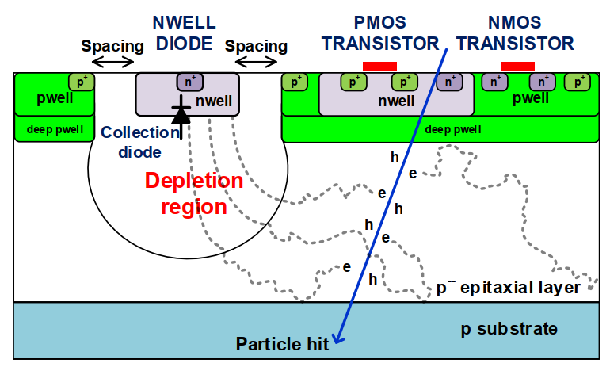
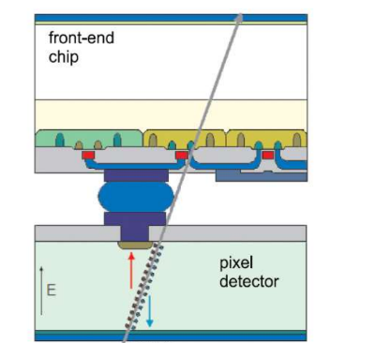
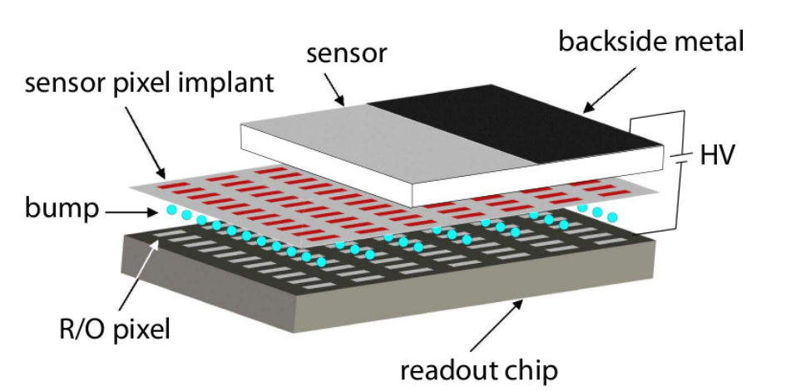
ITK MAPS
单片式有源像素传感器(Monolithic Active Pixel Sensor, MAPS)成为PXD方案下的优先选择
工作原理：像素传感器由PN结阵列组成，PN结直接连接读出通道，提供位置信息
MAPS特点
  传感器与读出电路集成于同一硅片
  优点：相较于复合式像素探测器，物质量更小、成本更低
  缺点：抗辐照能力降低，电荷收集能力相对弱
单片式有源像素传感器
复合式像素探测器

Slide 11
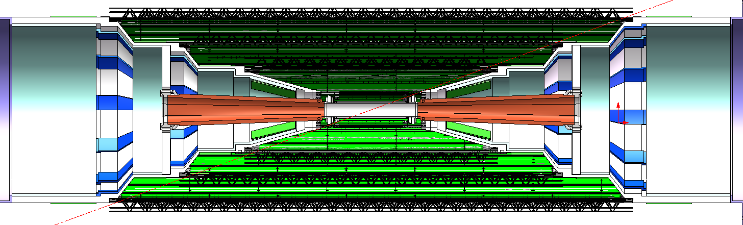
MAPS指标
基于MAPS的内径迹探测器设计—ITKM
  4层探测器，探测角度覆盖范围20°~160°
  总面积约2.5 m²，约6200 chips
  开展MAPS设计与测试工作
    低功耗
    多维测量要求：位置、时间、电荷
Layer | R (mm) | Length (cm) | Area (cm²)
1 | 36 | 250 | 12
2 | 88 | 510 | 15
3 | 140 | 800 | 24
4 | 196 | 1100 | 32
  内径迹探测器指标
  MAPS芯片设计指标
物质量 | <0.3% X₀ per layer
位置精度 | 𝜎_{𝑟𝜑}<100 𝜇m
计数率 | 2.0×10⁸ Hz (layer 1)
抗辐照水平 | 1 Mrad/y
 | 1.0×10¹¹ n_{eq}/cm²/y
功耗 | <100 mW/cm²(preferably <50 mW/cm²)
Pitch | <350 μm
计数率 | 8.0 MHz/cm² (8 倍安全因子)
时间精度 | 50 ns(preferably <20 ns)
电荷测量 | 8-bit

Slide 12
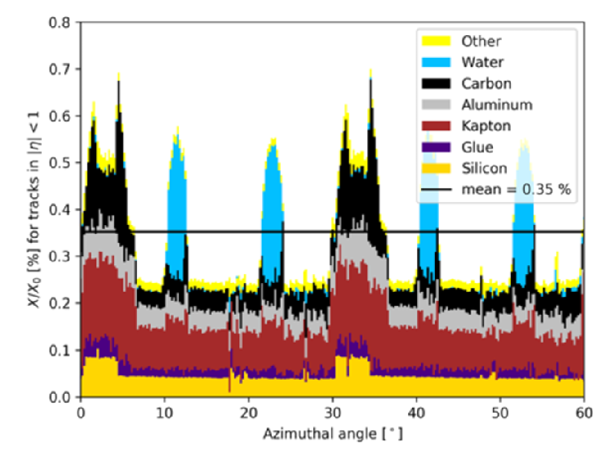
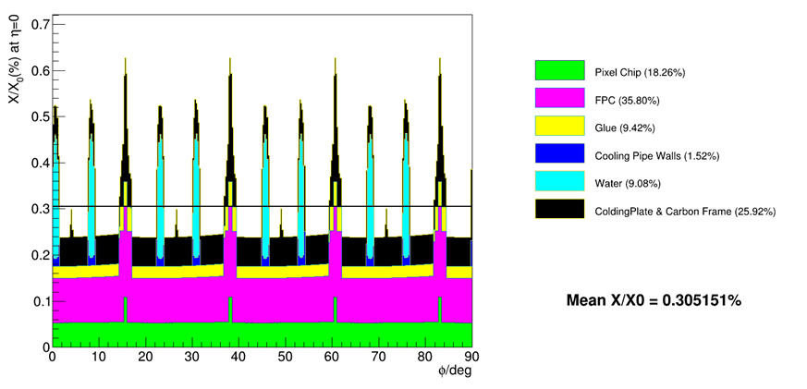
MAPS指标
ITKM主要指标需求：物质量<0.3% X₀ per layer
→要求MAPS芯片具有极低功耗
  有利于降低冷却系统物质量
    保留风冷替代水冷的潜力
  有利于降低供电平面物质量
    相同IRDrop下，FPC电源层可以更薄
    保留FPC电源层镀铜→镀铝的潜力
 | 最内层 Cu | 最内层 Al | 最外层 Cu | 最外层 Al
100 mW/cm² | 4.92 mV | 7.76 mV | 123.0 mV | 193.8 mV
50 mW/cm | 2.46 mV | 3.88 mV | 61.5 mV | 95.9 mV
不同功耗下，FPC最大IRdrop(VDD=1.8 V)
ALICE ITS2 IB layer物质量：mean X/X₀=0.35%
STCF ITKM预期物质量：mean X/X₀=0.305151%
link

Slide 13
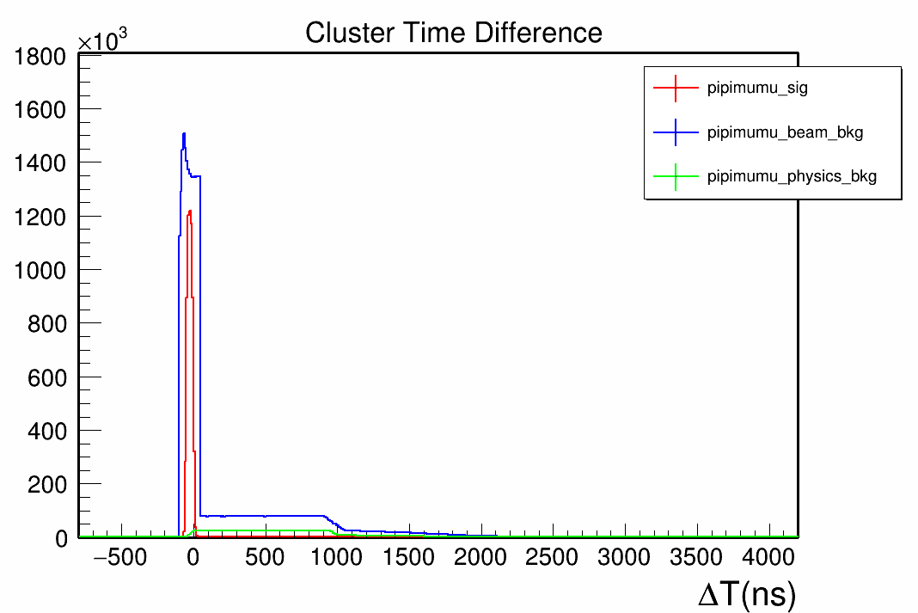
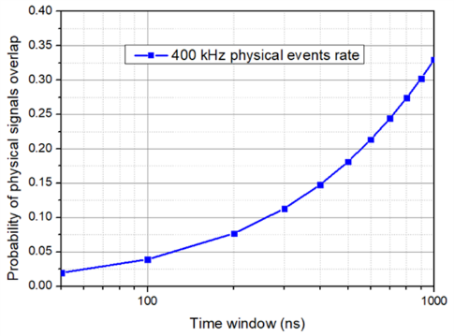
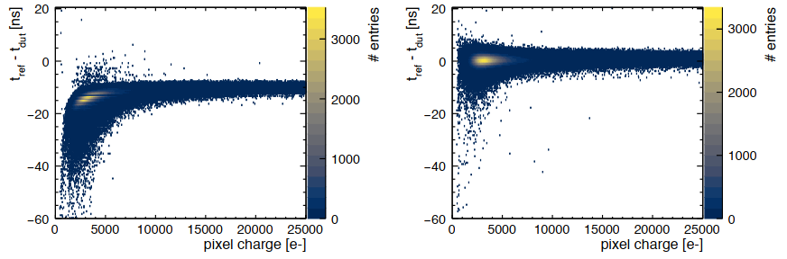
MAPS指标
时间测量需求
  通过精确时间测量减少物理事例堆积概率
    Time window of 200 ns：8% 事例堆积
    Time window of 500 ns：18% 事例堆积
  在不损害物理事例的情况下，筛除束流本底Cluster
电荷测量需求
  提供新一维度的能损信息，有潜力做多次散射修正，为进一步提高寻迹效率带来可能性
  Time walk修正→进一步改善时间精度
  电荷重心法，进一步提高位置精度
  物理事例堆积概率变化曲线
筛除束流本底后的击中/cluster分布
  Timepix3 TW修正前后对比
Journal of Instrumentation 14.05 (2019): P05022

Slide 14
关键问题与研究内容
拟解决的关键问题：
研究具有高计数率，多维测量功能，同时又兼具低功耗的MAPS技术
传感器
传感器设计
  sensor尺寸、掺杂
传感器仿真
  耗尽区范围
  传感器电容
  电荷收集性能
读出电路设计
前端电路设计
  低功耗、低噪声、高带宽
数字读出电路设计
  低功耗、快读出、时间/电荷测量
外围电路设计
  低功耗、小面积、高数字带宽
MAPS测试
电路功能验证
电路性能测试
  阈值、ENC、电路定时性能等
放射源测试
激光测试
束流测试

Slide 15
目录
研究背景
MAPS技术调研
传感器仿真
基于大尺寸像素的MAPS研究
基于小尺寸像素的MAPS研究
总结和展望

Slide 16
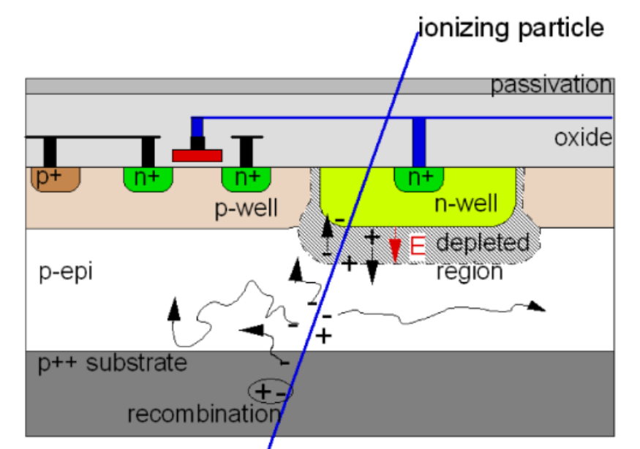
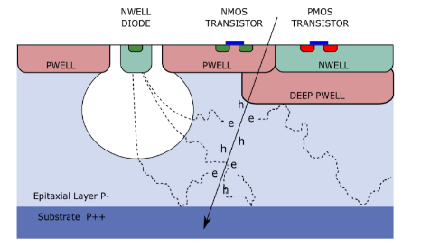
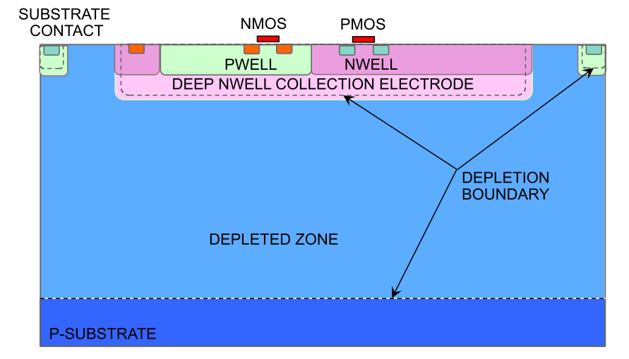





MAPS分类
双阱工艺:像素内电路仅能使用NMOS (ULTIMATE)
四阱工艺:增加深P阱、深N阱，像素内电路可使用CMOS结构
  大收集极(高压型，HV-MAPS)
    耐高压，耗尽深度大→抗辐照、信号收集速度快
    传感器电容大→电路功耗高
  小收集极
    偏压小，耗尽深度相对小
    传感器电容小→电路更易低功耗、低噪声
传感器电容~百fF
$前端$电路信噪比
$$\frac{S}{N} \sim \frac{Q}{C}\sqrt{g_{m}} \sim \frac{Q}{C}\sqrt[m]{I} \sim \frac{Q}{C}\sqrt[m]{P}$$
$$m=2, 弱反型$$
$$m=4, 强反型$$
$P$：模拟电路功耗
传感器电容~fF
双阱工艺
大收集电极
小收集电极

Slide 17
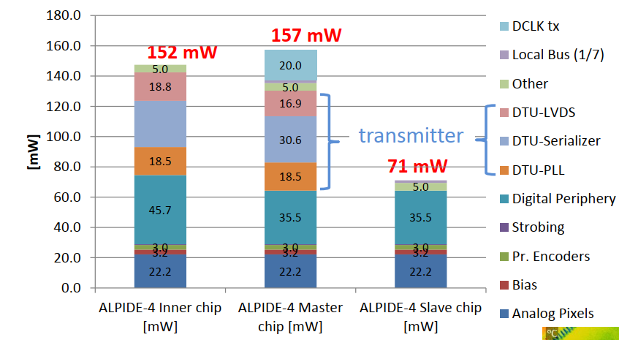
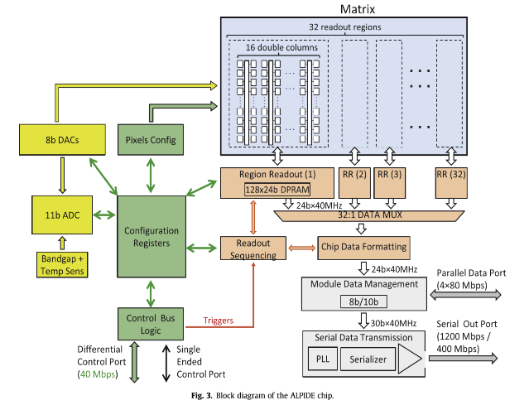
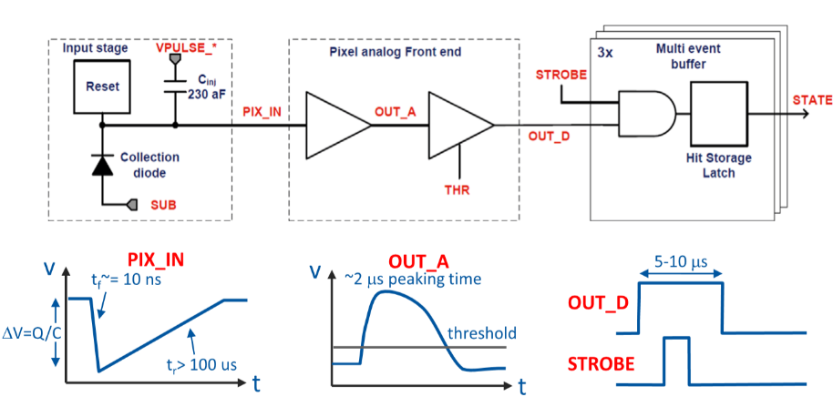
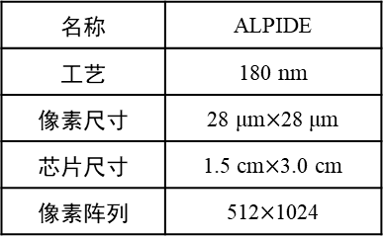
MAPS调研
ALICE ITS2—ALPIDE
  基于Towerjazz180 nm CIS 标准工艺
  单位面积功耗~40 mW/cm² (IB) 、~20 mW/cm² (OB)
  前端电路功耗仅40 nW/pix，但模拟输出peaking time~2 μs，不具有时间、电荷测量功能
ALPIDE功耗组成
名称 | ALPIDE
工艺 | 180 nm
像素尺寸 | 28 μm$×$28 μm
芯片尺寸 | 1.5 cm$×$3.0 cm
像素阵列 | 512$×$1024
ALPIDE芯片参数
ALPIDE芯片结构
ALPIDE像素结构

Slide 18
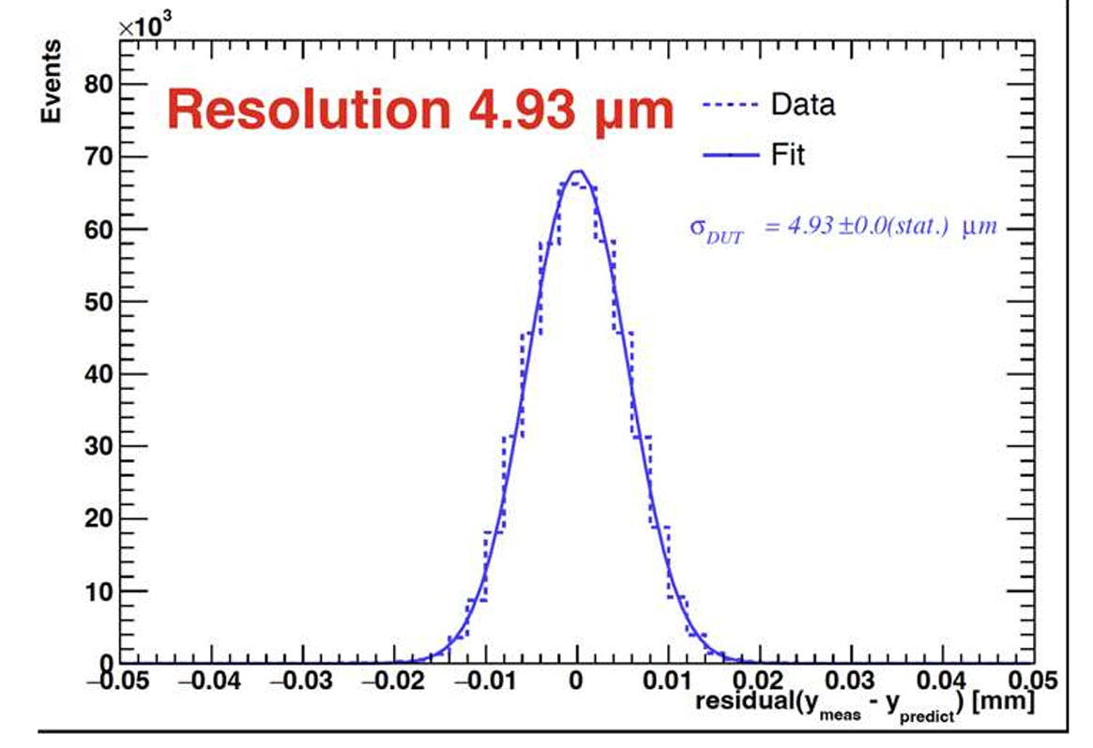
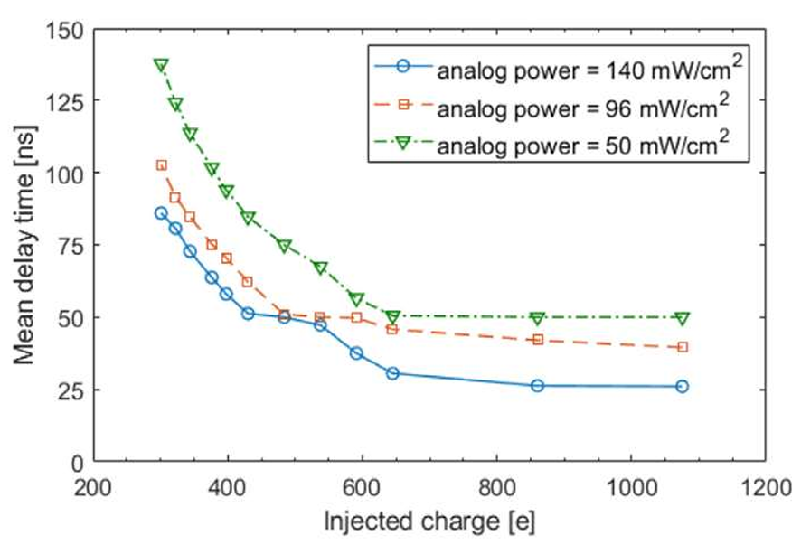
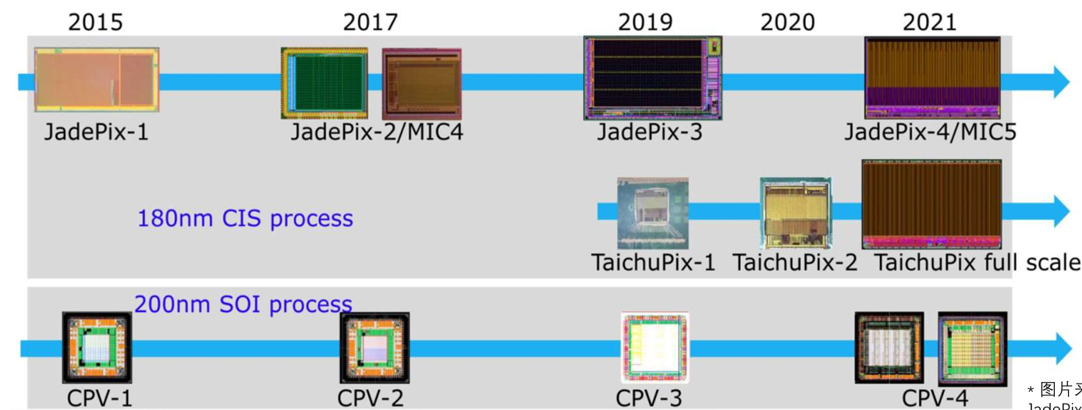
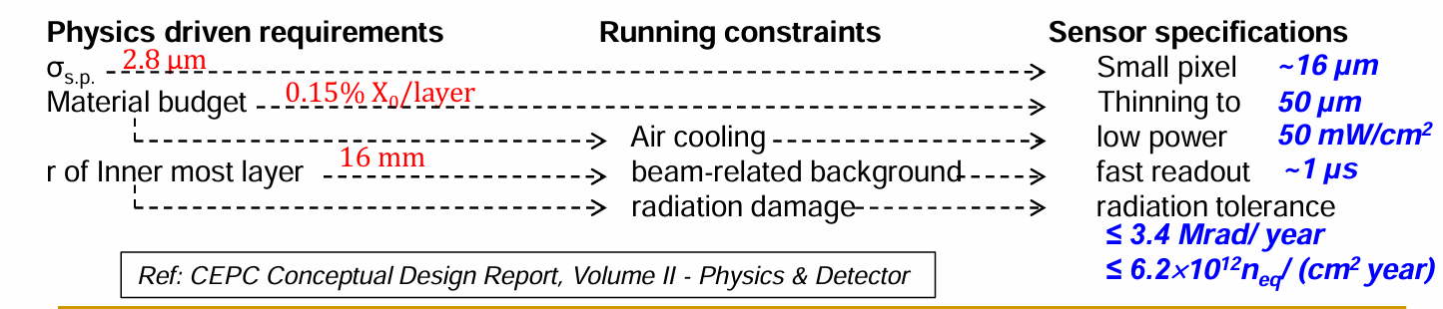
MAPS调研
环形正负电子对撞机(CEPC)—Jadepix/TaichuPix系列
  Jadepix3像素尺寸进一步减小(16μm×26μm)，但前沿较缓
  TaichuPix3前端电路响应快，列级时间测量，但不具有电荷测量功能
Resolution of Prototype (TaichuPix3)
TaichuPix3 Qinj-timewalk测试

Slide 19
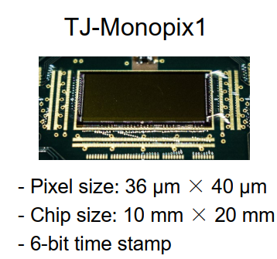
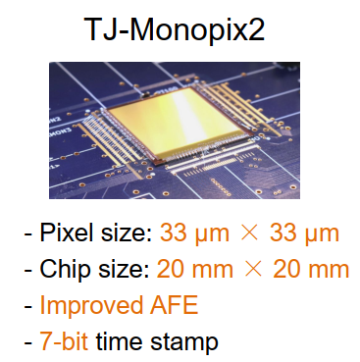
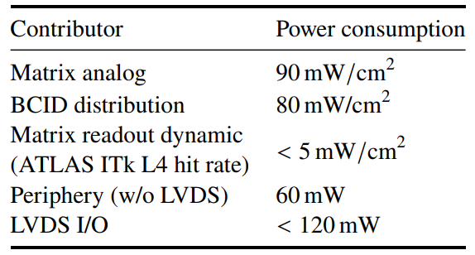
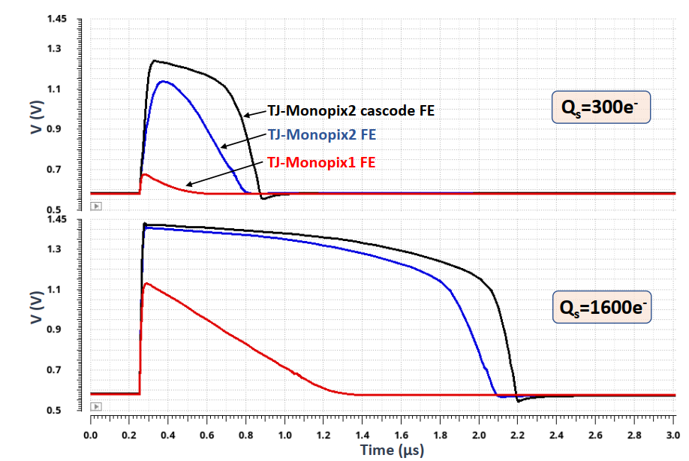
MAPS调研
ATLAS—TJ-Monopix系列
  针对ATLAS-HL-LHC，要求具有高抗辐射、高速读出
  具有时间、电荷测量
    25 ns time walk，~0.5 μA/pix
    6-bit 时间戳 (7-bit for TJ-Monopix2)记录前后沿，(ToT=TE-LE以表征电荷)
  单位面积功耗~180 mW/cm²,不满足STCF指标要求
    阵列功耗中模拟、数字功耗(主要为时间戳分发)贡献相当
Monopix设计目标
 | ATLAS-HL-LHC
 | Outer | Inner
Fluence (n_{eq}/cm²) | 10¹⁵ | 2×10¹⁶
TID (Mrad) | 80 | >1000
Required timing | 25 ns | 25 ns
Hit Rate (KHz/mm²) | 1000 | 10000
TJ-Monopix2 功耗分析
前端电路输出波形

Slide 20
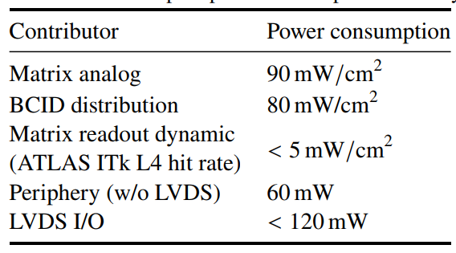
MAPS调研总结
ITKM要求：多维测量功能(位置、时间、电荷)，兼具低功耗
暂无主流MAPS满足指标要求，
需要自主进行MAPS设计
芯片 | 工艺 nm | 像素尺寸 μm×μm | 传感器 | 读出方式 | 功耗 mW/cm² | 时间/ 能量测量
ULTIMATE | 350 | 20.7×20.7 | 双阱 | Rolling- shutter | 160 | 否/否
ALPIDE | 180 | 28×28 | 小收集极 | AERD | ~40 | 否/否
Jadepix-3 | 180 | 16×23.1 | 小收集极 | Rolling- shutter | 87 | 否/否
MIC4 | 180 | 25×25 | 小收集极 | 混合式 | 150 | 否/否
Taichupix-3 | 180 | 25×25 | 小收集极 | Column-drain | <200 | 是/否
MALTA | 180 | 36.4×36.4 | 改进型 | 异步 | 120 | 是/否
Nupix-H | 180 | 28.7×28.7 | 小收集极 | Rolling- shutter | ~500 | 是/是
ATLASpix3 | 180 | 150×50 | HV | Column-drain | <500 | 是/是
Mupix10 | 180 | 80×80 | HV | Column-drain | 200 | 是/是
TJ-Monopix2 | 180 | 33×33 | 改进型 | Column-drain | 180 | 是/是
LF-Monopix | 150 | 250×50 | HV | Column-drain | 320 | 是/是
TJ-Monopix2功耗占比
阵列内数字电路功耗占比大
(时间戳分发功耗)
ITKM主体优化思路：
对阵列内数字电路的功耗优化

Slide 21
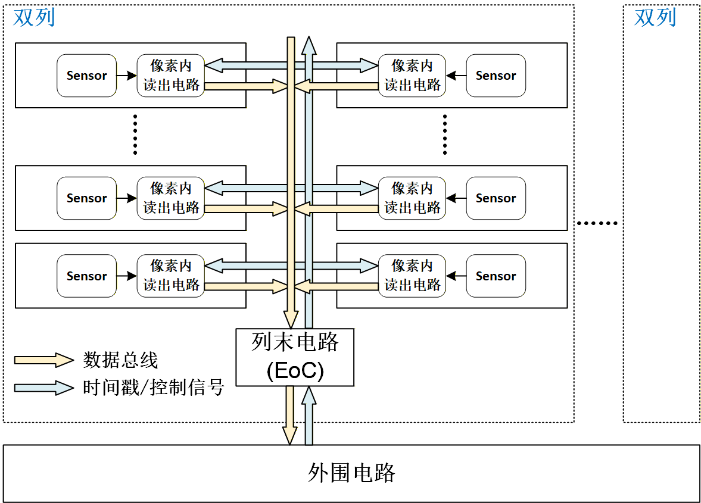
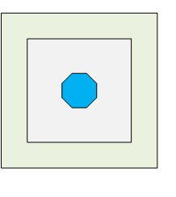
方案规划
提出两种读出方案，并基于不同CIS工艺展开MAPS设计
有源区连接型传感器
（Strip-based sensor）
基础方案(CharTPix180)
大尺寸像素
基于国外成熟180 nm工艺
  四阱，高阻外延层 (>1 kΩ·cm)
金属线连接型传感器
（Pixel-based sensor）
位置分辨要求宽松→
增大像素尺寸，以减小列级读出电路密度，降低阵列内数字电路功耗

Slide 22
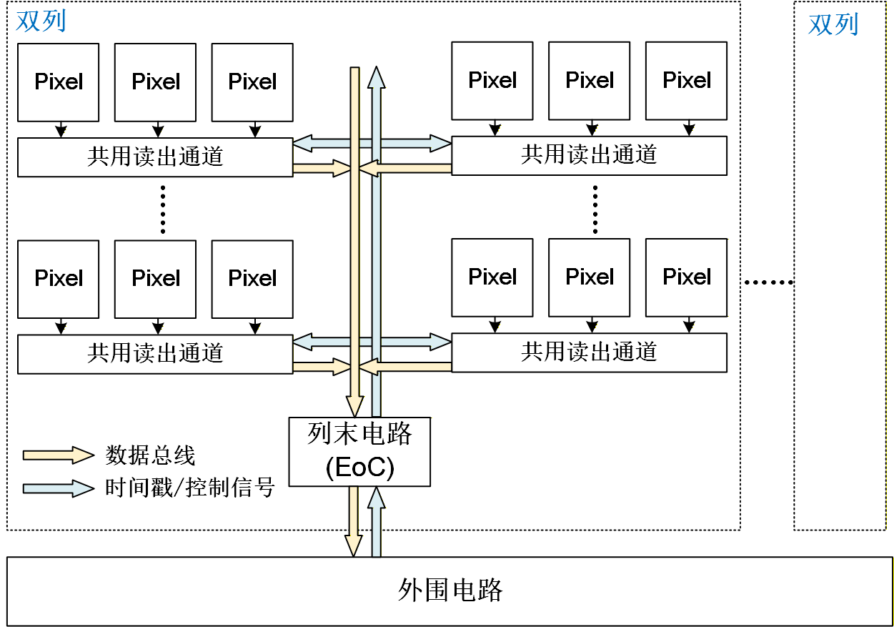
方案规划
国外工艺具有成本高昂、流片周期长、先进技术准入限制→探索国内MAPS工艺
读出架构优化(CharTPix130)
小尺寸像素
基于国内新兴130 nm工艺
  四阱，无外延层，高阻衬底 (~3 kΩ·cm)
保留主流的小尺寸像素→模拟电路性能佳
多像素共用列级读出通道
时间量化方法优化
→阵列内数字电路功耗低

Slide 23
目录
研究背景
MAPS技术调研
传感器仿真
基于大尺寸像素的MAPS研究
基于小尺寸像素的MAPS研究
总结和展望

Slide 24
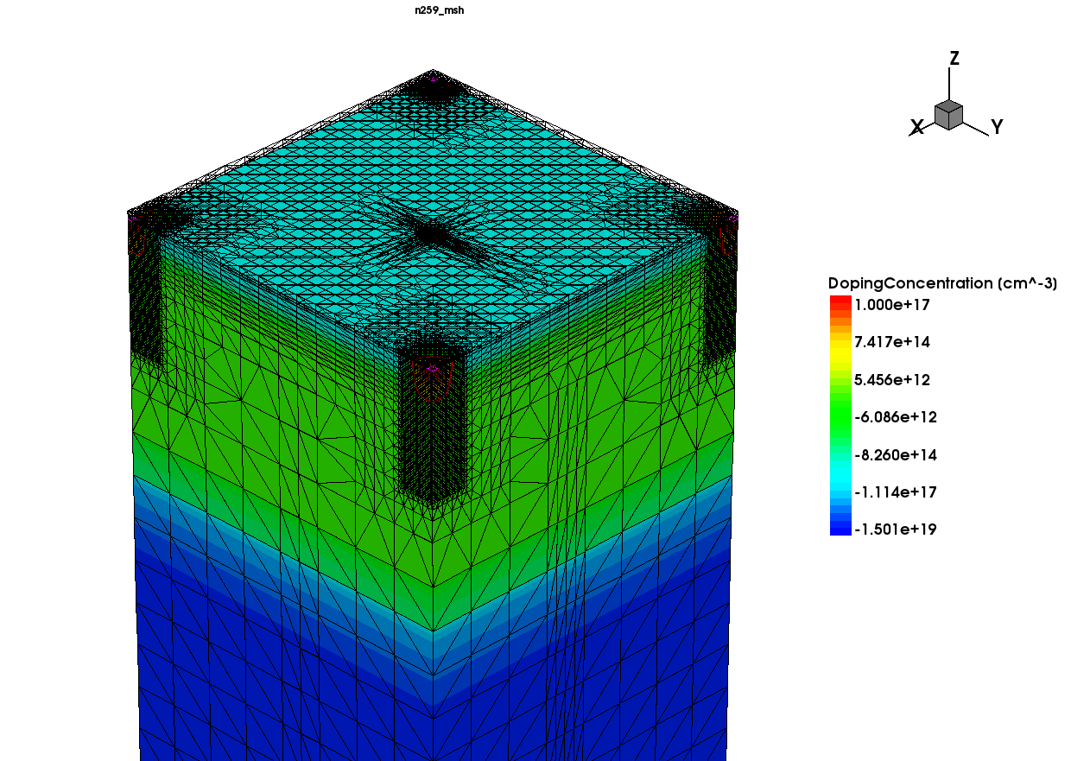

传感器仿真
研究、比较收集电极在不同尺寸、布局、掺杂浓度等参数下的模拟性能，选择最优的设计参数
Sentaurus TCAD (Technology Computer Aided Design)模拟套件：
  通过有限元分析方法，数值求解泊松方程、连续性方程、运输方程
    PN结、电离径迹周围区域设置网格细化
  仿真传感器电容、电荷收集量、收集速度、电场分布、电场线等传感器性能参数

Slide 25






CharTPix180—传感器
CharTPix180中，两类大尺寸传感器建模
有源区连接型传感器：
（Strip-based sensor）
耗尽区范围更大
电荷收集更强
金属线连接型传感器：
（Pixel-based sensor）
耗尽区范围相对小
电荷收集相对弱

Slide 26


CharTPix180—传感器电容
传感器电容对电路信噪比/功耗的影响至关重要
  有源区连接型传感器电容显著高于金属线连接型
    有源区连接型电容随SUB变化更加明显
  电容随负偏压下降，与NW、DPW的掺杂浓度/深度、外延层电阻率均相关
 | 电容 (fF)
 | 0 | -6
28×30 | 1.6 | 1.2
Pixel-based 170×31 | 20.7 | 16.9
Strip-based 170×31 | 44.1 | 28.9
衬底偏压 (V)
Sensor
对照组：28×30小尺寸像素

Slide 27



CharTPix180—电荷收集
有源区连接型(170 μm×31 μm)
  重新建模：4个1/4传感器
衬底-6 V负偏压，nwell 0.8V正偏压
  耗尽深度~13.6 μm
  相比传统小尺寸像素， Charge sharing影响减弱，收集速度更快
P1
P2
P3
63.8 ns
for Pixel-based sensor
Position | Charge (e⁻) | Collected time (ns)
P1 (0 μm) | 531.1 | 34.9
P2 (5 μm) | 774.0 | 28.8
P3 (40 μm) | 1029.1 | 10.2
Charge：0 ns~100 ns
Collected time：10%~90%

Slide 28




CharTPix130—传感器
小尺寸像素(33.2 μm×33.2 μm)，高阻衬底(~3 kΩ·cm)
结电容1.6 fF~1.1 fF @SUB=0 V~-6 V
电荷收集性能相对差
  P1~P4：电荷收集量522.1 e⁻~901.6 e⁻，收集时间181.2 ns~131.2 ns
  缺少由掺杂浓度突变而形成的反射层
P4
P3
P2
P1
distance

Slide 29
目录
研究背景
MAPS技术调研
传感器仿真
基于大尺寸像素的MAPS研究(CharTPix180)
  MAPS设计
  MAPS测试
基于小尺寸像素的MAPS研究
总结和展望

Slide 30

CharTPix180—整体框图
CharTPix180：基于国外180 nm工艺设计，小规模、全功能的原型验证芯片
  芯片尺寸2.8 mm×3.1 mm
  包含有源区连接型(60行×8列)、金属线连接型(60行×7列)
  像素内电路
    模拟放大+甄别
    优先级读出
    SRAM、ROM
    电荷注入模块
  数字读出电路
    列末驱动器、列级优先级
    数据处理模块
    串行器
    PLL、LVDS

Slide 31










CharTPix180—前端电路
参考自ALPIDE经典结构、MALTA/ Monopix改进结构—开环电压放大结构
与传统CSA结构相比，电荷增益更大、功耗更低
  结构紧凑，集成了信号放大、滤波、信号回复、甄别等功能；电流利用率高
针对不同类型的传感器分别进行参数优化
  时间测量模式下，脉冲宽度与Qinj呈线性；模拟功耗~800 nA/pix (27.4 mW/cm²)
  Threshold=309.0 e⁻，ENC=11.4 e-，MISMATCH=5.7 e⁻ (有源区连接型)
  Timewalk ~170 ns， 时间精度27.2 ns@600 e⁻
放大机制：
OUT_A
OUT_C
Noise S-curve ENC=11.4 e⁻
MC S-curve MISMATCH=5.7 e⁻

Slide 32

CharTPix180—优先级读出
像素内数字逻辑
  基于TOKEN(column-drain)的优先级读出(ATLAS FE-I3)
  8-bit前沿时间戳、8-bit后沿时间戳(gray code@20 MHz)
    时间测量可关闭，降低功耗
  每个列末状态机对应10 MHz读出带宽
  每轮读出前锁定优先级顺序，新击中不参与当轮读出
优先级高到低
优先级高到低
State Machine

Slide 33
CharTPix180—外围数字电路
数字读出电路：EoC+子阵列状态机+数据处理模块+串行器
  子阵列划分：每个子阵列包含一个列末状态机，并行读出，提升读出带宽
  数据处理：高位时间戳拼接与校准、数据汇总、数据缓存、组帧、8b10b编码、串行化
  数据量40-bit/Hit (编码后55-bit/Hit)，两路LVDS输出@800 Mbps
数据处理模块
  时间戳校准
  子阵列选择
  异步FIFO
  帧组装模块
  8b10b编码
  慢速移位寄存器模块

Slide 34

CharTPix180—计数率分析
利用MATLAB构建读出模型，对不同计数率下的读出效率、数据损失原因进行仿真
输入粒子到达时间符合泊松分布(最高平均计数率为8.0 MHz/cm²，8倍安全因子)
计入hit损失的原因
  Analog pile up：在模拟输出回归基线前，下一个hit到达
  Digital pile up：Pixel内存储单元的数据读出前，下一个hit到达
  Data loss due to late copy：hit数据在像素内存储单元中等待时间，大于时间戳计数周期，无法复原更高位时间戳
平均计数率8.72 MHz/cm²下，读出效率>99%
仿真参数 | STCF_PIX仿真值
像素阵列 | $$512×32(子阵列)$$
像素尺寸 | $$31×170 {μm}^{2}$$
Time Stamp位数 | 8-bit
主时钟频率 | 20 MHz
列间数字带宽 | 10 MHz
ToT最大脉宽 | 12.8 μs

Slide 35

CharTPix180功耗分析
按CharTPix180的读出结构延拓至全尺寸(~2 cm×2 cm)
  有源区连接型：56.2 mW/cm²
  金属线连接型：44.8 mW/cm²
满足读出电路功耗<100 mW/cm²的指标要求
  为采用气冷提供可能性
功耗贡献项 | 功耗 | 备注
像素阵列模拟 | 27.4 mW/cm² | 有源区连接型
 | 14.2 mW/cm² | 金属线连接型
时间戳分发 | 12.2 mW/cm²
像素阵列动态 | 1.6 mW/cm²
外围数字电路 | 23.5 mW | 32 MHz/chip计数率下
高速数据输出系统 | 39 mW | 2×800 Mbps

Slide 36


CharTPix180—版图
四像素版图设计
  模拟、数字信号隔离
  低功耗设计：深度优化低位时间戳信号寄生电容
CharTPix180于2024.4提交流片
Front end
Inject Mudule
ROM
Digital
SRAM

Slide 37
目录
研究背景
MAPS技术调研
传感器仿真
基于大尺寸像素的MAPS研究(CharTPix180)
  MAPS设计
  MAPS测试
基于小尺寸像素的MAPS研究
总结和展望

Slide 38
测试内容
实验室测试
  电学测试
    读出功能验证
    阈值电荷与ENC
    功耗测试(仅CharTPix130)
  放射源测试
    ⁵⁵Fe源(仅CharTPix130)
    ⁹⁰Sr源：时间精度
  激光测试：探测效率
束流测试
  探测效率、位置精度、时间精度

Slide 39




CharTPix180—测试平台
CharTPix180
CharTPix180打线
子板背面
子板正面

Slide 40
CharTPix180—测试系统
测试系统主要功能
  芯片配置
    测试软件基于硬件访问库（HAL）的Python进行开发，并通过IPbus协议与FPGA通信
    实现在线实时配置
  输出数据处理
    支持LVDS串行读出、慢速串行读出两种模式

Slide 41








CharTPix180—电路性能测试
-6 V衬底偏压，在不同模拟组合下扫描S-curve，确定最佳工作点
有源区连接型：
阈值均值318 e⁻，阈值离散10.8 e⁻
ENC均值35.0 e⁻，ENC离散2.3 e⁻
部分列读出逻辑异常，已确认原因并在改版中修正
金属线连接型：
阈值均值312 e⁻ ，阈值离散16.5 e⁻ （仅偶数列）
ENC均值17.9 e⁻ ，ENC离散1.9 e⁻
奇偶列阈值不一致：电荷自注入电路导致；而非前端本身不一致

Slide 42




CharTPix180—激光测试
利用S-curve标定激光强度，扫描不同位置探测效率
有源区连接型
金属线连接型
600 e⁻
1600 e⁻
1600 e⁻下探测效率接近100%

Slide 43


CharTPix180— ⁹⁰Sr源测试
引入LGAD探测层以获取精确参考时间
时间精度测试
  有源区连接型49.5 ns @阈值366 e⁻
  金属线连接型40.9 ns @阈值322 e⁻
  ToT读出异常导致尚无法进行Timewalk修正，预期修正后时间精度可进一步提升
有源区连接型
金属线连接型

Slide 44


束流测试平台
组建束流望远镜系统
赴CERN PS(Proton Synchrotron)完成束流测试
束流粒子种类
  4 GeV hadron
  3 GeV hadron
Telescope System
  6层Jadepix-3芯片作为径迹参考探测器（J0-J5）
  1层LGAD作为时间参考探测器
  2层DUT：CharTPix180和CharTPix130
对齐 - 采数 - 分析

Slide 45
CharTPix180—束流测试结果
探测效率可达99.9%；位置精度沿行方向10 μm，列方向40 μm；时间精度最好可达37.8 ns
探测效率
位置精度
时间精度
SUB=-6 V
SUB=-4 V

Slide 46
目录
研究背景
MAPS技术调研
传感器仿真
基于大尺寸像素的MAPS研究
基于小尺寸像素的MAPS研究(CharTPix130)
  MAPS设计
  MAPS测试
总结和展望

Slide 47
方案优化
大尺寸像素方案导致前端电路的定时与噪声性能变差
通过读出架构优化降低读出通道密度
  保留小尺寸像素结构
  提出基于超级像素的新型读出架构
Super pixel
①
②
③
传统定时MAPS
小像素→定时快、噪声小
读出通道多→功耗高
CharTPix180
大像素→定时较慢、噪声较高
读出通道少→功耗低
基于超级像素读出的MAPS—CharTPix130
小像素→定时快、噪声小
读出通道少→数字功耗低

Slide 48
方案优化
④
传统合并方案：相邻像素做“OR”
小信号像素的ToT丢失
错位像素做“OR”
避免小信号ToT丢失
读出有效Group地址
多个Group同时有效时，位置信息丢失
⑤
错位像素做“OR”、错位摆放Group
避免小信号ToT丢失
避免位置信息丢失
时间戳分发数进一步降低，减小数字功耗
⑥

Slide 49


方案优化
单行超级像素结构版图实现难度大→读出通道×4/行
调整为从两个维度合并读出通道→读出通道×2/行
  超级像素范围: 6×12 pixels
  Cluster size小于3×3时，完全恢复原始击中情况
Cluster分布(Allpix2)
平均值2.9 (threshold=150 e⁻)
Hit击中Super pixel不同位置时，
不损失ToT概率平均概率>99.0%
最终版本GSMC_MAPS Super pixel结构
不同事例率下数据损失曲线：
Hit rate<8.5 MHz/cm²时，
读出效率均>99%
与column-drain的阵列数字功耗对比：
新结构<20mW/cm²

Slide 50

CharTPix130总览
基于新型超级像素方案开展原型芯片设计—CharTPix130
  高位置分辨、高时间分辨、低功耗
  芯片高度达到全尺寸芯片规模(576行)
  于2024.9提交流片
芯片参数
芯片尺寸 | 6.1 mm×22.0 mm
像素阵列 | 576(行)×144(列)
像素尺寸 | 33.2 μm×33.2 μm
芯片功耗 | 44.5 mW
单像素功耗 | 150 nA/pix
ToA | 13-bit (5-bit Fine+8-bit coarse)
ToT | 8-bit
像素阵列
读出电路
外围电路

Slide 51




CharTPix130—前端电路
前端采用开环电压放大电路
  电路结构与CharTPix180一致，但得益于输入电容大幅降低，模拟性能得以提升
  S-curve仿真：Threshold=153.6 e⁻，ENC=5.1 e⁻，MISMATCH=5.8 e⁻
  功耗150 nA/pix，折合16.3 mW/cm²
  Timewalk ~40 ns， 时间精度2.0 ns@400 e⁻
  有源区连接型像素： Threshold=309.0 e⁻，ENC=11.4 e-，MISMATCH=5.7 e⁻，Timewalk ~170 ns，时间精度27.2 ns@600 e⁻
200 e⁻
ENC
Thr=153.4 e⁻ Σ=5.1 e⁻
OUTA
400 e⁻
600 e⁻
800 e⁻
1000 e⁻
OUTC
MISMATCH
Thr=153.8 e⁻ Σ=5.8 e⁻

Slide 52

CharTPix130—粗细时间结合
每6个像素共用读出通道,面积充裕
→采用粗时间戳+细计数的时间量化电路(Timepix3)
读出通道内集成启停型VCO@500 MHz
数据组成：8-bit前沿/后沿时间戳(40 MHz)、5-bit前沿细时间、
3-bit Group地址、10-bit 通道行地址

Slide 53
CharTPix130—功耗分析
CharTPix130功耗分析
  总功耗~44.5 mW
拓展到全尺寸芯片(576行×576列)，预计功耗为~40 mW/cm²
预计可满足读出电路功耗< 50 mW/cm²的最终指标要求
  为气冷提供可能性
贡献项 | 功耗 | 参数
像素阵列模拟功耗 | 16.3 mW/cm² | 像素尺寸33.2 μm
时间戳分发功耗 | 11.0 mW/cm² | 系统时钟40 MHz
像素阵列动态功耗 | 2.1 mW/cm² | 计数率8.1 MHz/cm²
外围数字电路功耗 | 6.4 mW | 双列×6
PLL+串行器+SLVS功耗 | 5 mW
模拟配置电路 | 6.3 mW | 包含DAC、列末镜像电路
芯片总功耗 | 44.5 mW

Slide 54
目录
研究背景
MAPS技术调研
传感器仿真
基于大尺寸像素的MAPS研究
基于小尺寸像素的MAPS研究
  MAPS设计
  MAPS测试
总结和展望

Slide 55

CharTPix130—测试平台
子板采用双排焊盘结构
沿用CharTPix180测试系统框架

Slide 56





CharTPix130—电学测试
利用电荷自注入功能，对读出电路性能做独立测试
  阈值电荷225 e⁻，MISMATCH为26.4 e⁻，等效噪声电荷(ENC)6.6 e⁻
  输入400 e⁻时，时间精度4.1 ns
噪声、定时性能均大幅改善
ENC分布
阈值电荷分布
ToA-Qinj
(校准前)
ToA-Qinj(校准后)
对指定像素进行电荷注入

Slide 57
CharTPix130—功耗测试
利用高精度源表分别测量不同配置下，流经模拟电源、数字电源的电流值，计算相应功耗
满足最终的功耗要求(<50 mW/cm²)
  时间戳分发功耗大幅降低：80 mW/cm²→6.3 mW/cm²
TJ-Monopix2
贡献项 | 测试值
像素阵列模拟功耗 | 19.0 mW/cm²
时间戳分发功耗 | 6.3 mW/cm² （20 MHz）
外围数字电路功耗 | 1.3 mW/cm²/MHz*
外围模拟配置电路功耗 | 4.8 mW
总功耗 | <50 mW/cm²
模拟电路功耗随
配置IBIAS的变化曲线
*根据测试值外推计算得到
数字读出电路功耗随
事例率的变化曲线

Slide 58






CharTPix130—激光测试
利用皮秒脉冲激光器对不同位置下的探测效率、时间精度进行测试
  输入电荷量为1600 e⁻时，探测效率~100%，时间精度平均值13.3 ns
  激光对准传感器中心时，时间精度14.6 ns @400 e⁻ ~4.0 ns@1200 e⁻
400 e⁻
1600 e⁻
激光对准传感器中心时，
定时/时间精度-电荷量曲线

Slide 59



CharTPix130—⁵⁵Fe源测试
对每个像素分别进行ToT-Qinj转换后得到⁵⁵Fe能谱
  Kα全能峰位置1620 e⁻，与理论值1639 e⁻相符→电荷标定整体准确
  电荷收集性能稍差
    工艺与传感器结构共同导致
相同工艺下，
3T读出型MAPS芯片的⁵⁵Fe能谱
(pitch size 30 μm×30 μm)
ToT分布
电荷量分布

Slide 60






CharTPix130—⁹⁰Sr源测试
Cluster size 为2.35
时间精度测试
  Timewalk修正前，初始时间精度126.5 ns
  根据电学标定结果，逐像素做第一次修正，时间精度75 ns
    电荷收集较慢导致电学标定(等效于电荷瞬时收集)不准确
  全局做第二次修正，时间精度41 ns
电学标定拟合式
Timewalk修正前
根据电学标定结果做第一次修正
第二次全局修正

Slide 61


CharTPix130—束流测试结果
CharTPix130在不同衬底偏压下的探测效率测试
衬底偏压= -4 V
  248 e⁻阈值下，探测效率99.3%
  像素中心效率高，四周低，由电荷共享效应导致
衬底偏压= -3 V
  240 e⁻阈值下，探测效率99.0%
  效率随阈值下降更加明显
阈值电荷 248 e⁻
阈值电荷 520 e⁻

Slide 62
CharTPix130—束流测试结果
利用电荷重心法重建粒子击中位置
  位置精度可达4.7 μm@-4 V，显著优于0/1甄别下的理论值9.6 μm
  大幅超越指标要求，显著优于CharTPix180
Cluster size~2.5
位置精度
沿行、列方向Cluster size
Cluster size

Slide 63




CharTPix130—束流测试结果
经两次Timewalk修正，CharTPix130时间精度得到提升
  ~50 ns@ -4V，~40 ns @-3 V
  受体效应影响，-4 V下MAPS电学性能降低
与⁹⁰Sr源测试结果相近
ToA-Qinj(Timewalk校准前)
时间精度随阈值变化
ToA-Qinj(Timewalk校准后)

Slide 64
目录
研究背景
MAPS技术调研
传感器仿真
基于大尺寸像素的MAPS研究
基于小尺寸像素的MAPS研究
总结和展望

Slide 65
总结
本论文工作的关键技术、特色与主要创新点：
  1、针对STCF ITK在具有多维测量功能的同时仍保持低功耗的要求，在本研究中提出基于大尺寸像素设计、通过减小读出电路通道密度来降低数字电路功耗的新思路，并包含了有源区连接型与金属线连接型两种大尺寸传感器。
有源区连接型传感器
（Strip-based sensor）
金属线连接型传感器
（Pixel-based sensor）

Slide 66
总结
本论文工作的关键技术、特色与主要创新点
  2、在本研究中提出一种基于超级像素的新型读出架构，在超级像素内通过对多个小像素的数字输出错位做“或”操作并编码，实现了读出通道的合并，有效减少读出通道密度，最终实现了阵列内数字电路的低功耗设计。
  3、在论文中设计并建立了通用测试系统，完成对基于上述两种方案的原型MAPS芯片的系统性测试。两种方案的原型芯片整体链路均工作正常，实测性能满足指标要求。
超级像素结构

Slide 67
展望
下一步工作可以包括：
  辐照测试：在两款原型MAPS经不同梯度辐照后，测试各项性能变化
  MAPS性能优化与迭代：根据测试现象对MAPS读出设计做出改进
  全尺寸MAPS设计：扩大芯片尺寸至2 cm×2 cm
  针对国产工艺的进一步探索

Slide 68
博士期间发表论文
博士期间发表论文
Xuan D, Qin J, Xu L, et al. CMOS MAPS With a Novel Readout Scheme for High Luminosity Particle Colliders[J]. IEEE Transactions on Nuclear Science, 202 5, 72(3): 217-224.
Xuan D, Zhang R, Qin J, et al. A low power monolithic active pixel sensor prototype for the STCF inner tracker[J]. Nuclear Instruments and Methods in Physics Research Section A: Accelerators, Spectrometers, Detectors and Associated Equipment, 2025, 1080: 170725.
Zhang R, Xuan D, Qin J, et al. Simulation of MAPS and a MAPS-based inner tracker for the Super Tau-Charm Facility[J]. Nuclear Instruments and Methods in Physics Research Section A: Accelerators, Spectrometers, Detectors and Associated Equipment, 2026, 1087: 171383.
会议报告
在24th IEEE Real Time会议进行报告，题目为"CMOS MAPS with a novel readout scheme for the STCF Inner tracker“
在第四届半导体辐射探测器研讨会上进行报告，题目为“应用于STCF内径迹探测器的MAPS芯片设计”
在高能物理分会第十四届全国粒子物理学术会议上进行报告，题目为“应用于高亮度电子对撞机内径迹探测器的MAPS芯片设计”
在Vienna Conference on Instrumentation中进行海报展示，题目为“A low power monolithic active pixel sensor prototype for the STCF Inner tracker”
在中部地区研究生论坛上进行报告，题目为“应用于STCF内径迹探测器的单片式有源像素传感器研究”

Slide 69
谢谢！

Slide 70
BACK UP

Slide 71




圆柱形MPGD方案
μRWELL (micro Resistive WELL)
  位置分辨<100μm
  基于快速接地设计，计数率能力~1 MHz/cm²
  感应信号幅度低，大面积化过程中遭遇技术挑战
μRGroove (micro resistive Groove)
  一维读出实现二维位置分辨
  避免电荷分享效应，相同气体增益下感应信号幅度增大
  机械结构简单、安装简便，利于大面积应用
μRWELL结构 & 信号幅度
计数率、位置分辨有限，
继续提升难度大
μRGroove结构

Slide 72




MAPS比选
四阱工艺:增加深P阱、深N阱，像素内电路可使用CMOS结构，外延层高阻，非全耗尽 (ALPIDE)
Depleted MAPS
  大收集电极(高压型)：抗辐射性极强、电荷收集快，但输入电容大
  小收集电极：四阱工艺基础上增加N⁻ implant，输入电容小
    像素边缘制作n型gap
    像素边缘增加p型注入
    n型gap + p型注入
像素边缘处形成横向pn结：
探测效率、电荷收集速度提升，抗辐照增强
n⁻ gap
p implant
大收集电极
n⁻ gap
+
p implant
双阱工艺
（MIMOSA）
四阱工艺
（ALPIDE）
小收集电极

Slide 73






高压CMOS
Depleted MAPS-大收集电极
  代表芯片：MuPix、ATLASPix、LF-Monopix
以LF-Monopix为例
  HV：衬底负高压(~ 150 V)
  HR：高阻P衬底(> 2 $kΩ∙cm$)
  探测器电容较大(~ 200 fF)，导致噪声变差，前放速度变慢，功耗增加
  放大电路制作在收集极内，C_{pw}可能导致严重串扰→对电路有特殊要求
抗辐射性极强、电荷收集快
In-time探测效率：< 25 ns
10¹⁵ n_{eq}/cm²辐照前后，LF-Monopix探测效率分布
HV-MAPS定时精度

Slide 74



MAPS调研
ATLAS—MALTA系列
Towerjazz180 nm改进型工艺，外延层全耗尽
Time walk<25 ns，jitter范围0.16~4.7 ns
基于即时读出的异步架构，避免分发时间戳
  阵列内数字电路功耗极低
MALTA2 chip
Notes:
MALTA是为ATLAS设计的另一个MAPS系列。它的前沿定时性能同样很好，时幅游走小于25ns。它在读出架构上的主要特点是采用了异步读出结构，不再需要像TJ-Monopix那样密集地分发时间戳，因此阵列内的数字电路功耗极低，只有12 mW。但是它又缺少电荷测量的能力

Slide 75


传感器仿真
基于Sentaurus TCAD模拟套件仿真不同类型传感器性能
  Spacing: 2 μm
  Diameter1: 2 μm
hit_position处
做网格细化

Slide 76


CharTPix180—电荷收集
金属线连接型(170 μm×31 μm)
衬底-6 V负偏压，nwell 0.8V正偏压
  耗尽深度~9.1 μm
  收集电荷量、收集速度弱于有源区连接型
    零电场区域更多
Position | Charge (e⁻) | Collected time (ns)
P1 (0 μm) | 673.7 | 63.8
P2 (5 μm) | 1035.9 | 59.8
P3 (40 μm) | 1040.9 | 61.8
Notes:
在金属线连接型的仿真中，由于电荷收集能力变弱，所以对于击中四像素中心的情况，电荷收集时间增加到了64 ns

Slide 77

CharTPix180—模拟前端01模式
兼容01读出模式
  片内DAC控制M3c、M6参与模拟放大（分别用作cascode、截波），减小ITHR以增大模拟电路增益
  模拟功耗降低，(800 nA/pix → 120 nA/pix) ，前沿变慢
  ToT不再与Qinj保持线性关系
  ENC、MISMATCH不同程度增加：ENC=17.0 e-，MISMATCH=7.6 e⁻(Threshold 246.5e⁻)
OUT_A
OUT_C
Noise S-curve ENC=17.0 e⁻
MC S-curve MISMATCH=7.6 e⁻
不同Qinj下OUTA、OUTC波形

Slide 78





CharTPix180—串行器
  10：1串行器×2(5：1多相结构+2：1树形结构)，共用五相时钟发生器
  工作模式：输入为数据处理模块8b10b编码输出
  自测试模式：输入为PRBS7伪随机码，可用于串行器+LVDS独立测试
  串行输出：LVDS 800Mbps×2
    不同corner下最下眼高252 mV，最大抖动17.8 ps，功耗9.39 mW
LVDS驱动器
伪随机码输入
LVDS驱动器差分输出
20:2串行器电路结构
自测试模式下20:2串行器电路波形
LVDS驱动器单端信号眼图

Slide 79




CharTPix180—模拟配置电路
7-bit复合型IDAC：提供像素电路电流偏置
8-bit R-2R型VDAC：提供像素电路电压偏置
7-bit电阻分压型VDAC：提供注入脉冲电压偏置
 | INL | DNL
电阻分压型 DAC | $$\frac{2^{N−1}\left(R+∆R\right)V_{ref}}{2^{N−1}\left(R+∆R\right)V_{ref}+2^{N−1}\left(R−∆R\right)V_{ref}}−\frac{V_{ref}}{2}$$ $$=2^{N−1}\frac{∆R}{R}LSB$$ | $$\frac{(R+∆R)V_{ref}}{2^{N}R}−\frac{(R−∆R)V_{ref}}{2^{N}R}=\frac{2∆R}{R}LSB$$
R-2R型 DAC | $\frac{2(R+∆R)V_{ref}}{2\left(R+∆R\right)+2\left(R−∆R\right)}−\frac{V_{ref}}{2}=$ $2^{N−1}\frac{∆R}{R}LSB$ | $$\frac{V_{ref}R_{F}}{2\left(R+∆R\right)}−\frac{V_{ref}R_{F}}{2\left(R−∆R\right)}\left(1−\frac{1}{2^{N−1}}\right)−\frac{V_{ref}R_{F}}{2^{N}R}$$ $=$ $2^{N}\frac{∆R}{R}LSB$
 | IDAC | R-2R型VDAC | 电阻分压型VDAC
INL (MC simulation) | <0.89 LSB | <1.1 LSB | <0.023 LSB
DNL (MC simulation) | <0.98 LSB | <0.8 LSB | <0.015 LSB
INL (corner simulation) | <0.79 LSB | <1.0 LSB | <0.14 LSB
DNL corner simulation) | <0.82 LSB | <0.37 LSB | <0.04 LSB
版图
R-2R型VDAC MC仿真下DNL，INL
R-2R型VDAC 不同工艺角下DNL，INL

Slide 80

CharTPix180—定时精度仿真
定时精度：$σ_{t}^{2}=σ_{Jitter}^{2}+σ_{TW}^{2}+σ_{TDC}^{2}+σ_{CLK}^{2}+$ $σ_{sensor}^{2}$
  $σ_{Jitter}\sim 9.0 ns(Q_{inj}=600e^{−})$
  $σ_{TDC}=\frac{bin size}{\sqrt{12}}=14.4 ns$
  $σ_{TW}\sim 21.3 ns\left(Q_{inj}=600e^{−}\right)$
电子学定时精度$\sim 27.2 ns\left(600e^{−}\right)$
ToT rms~260 ns

Slide 81

CharTPix180—读出功能验证
读出功能验证
  测试像素波形检查
  数字读出功能验证：利用DPULSE
OUTS
测试像素电路结构
有源区连接型测试像素OUTS
金属线连接型测试像素OUTS

Slide 82

CharTPix180—MASK方式
配置结构简洁，但MASK像素过多时存在ghost pixel

Slide 83



CharTPix180—ToT读出异常
不同输入电荷量下，ToT读出均为0或1→实测中甄别脉冲均为短脉冲
改进方法：调整数字线位置；增加传感器屏蔽金属
  利用提参确认消除了数字信号串扰

Slide 84

CharTPix180—串扰
注入电荷后当前列出现持续读出：
  优先级读出电路对输入端串扰导致
  甄别器输出对输入端串扰导致
解决方法：
  数字复位：FPGA接收读出数据后，全局复位
  模拟复位：FPGA接收读出数据后，复位偏置电流
后续测试均仅读取第一个击中信号
改版设计中优化像素电路版图，消除数字信号对输入端耦合
  增加接衬底guard ring（M1~M5）
  数字信号尽量远离输入端

Slide 85
CharTPix130—读出功能验证
读出功能验证
  测试像素波形检查
  数字读出功能验证：利用DPULSE
    每个像素均包含PULSE latch、MASK latch，提升像素配置的自由度
测试像素OUTS
测试像素OUTC

Slide 86




CharTPix130—定时精度仿真
$σ_{t}^{2}=σ_{Jitter}^{2}+σ_{TW}^{2}+σ_{TDC}^{2}+σ_{CLK}^{2}+$ $σ_{sensor}^{2}$
Qinj=400 e⁻下
  平均延时$84.2 ns,σ_{Jitter}$=1.2 ns
  $σ_{TW}$=1.5 ns
结合优化后量化误差
  $σ_{TDC}=\frac{2 ns}{\sqrt{12}}=0.6 ns$
  $σ_{ele}^{2}=σ_{Jitter}^{2}+σ_{TW}^{2}+σ_{TDC}^{2}$
  $σ_{ele}\sim 2.0 ns$(400 e⁻,电子学自测试模式)
ToT离散
Qinj=400e-
Std Dev=11.47 ns
ToT-Qinj
LSB=25 ns
${delay、σ}_{Jitter}$随Qinj响应曲线
$σ_{TW}$随Qinj响应曲线

Slide 87

CharTPix130—数字读出
基于TOKEN(column-drain)的优先级读出(ATLAS FE-I3)
像素阵列576行 → 双列共2304个通道共用数据总线
传统TOKEN链逐级翻转，延时较大，限制了读出频率→限制读出带宽
    双列共用数据总线，但TOKEN链独立
    增加二级FAST TOKEN链
    最大延迟由~190 ns减小至10.4 ns
解决方法
TOKENIN
快速TOKEN链
TOKENIN
串联慢链

Slide 88


CharTPix130—Irdrop分析
CharTPix130 IR drop分析
  基于MATLAB构建电源网络模型，分析CharTPix130 IRdrop
    由6行×12列像素(super pixel)构成M行N列
    每个节点列出基尔霍夫电流方程，结合边界条件求解所有节点的电压值
    在virtuoso中绘制小规模电源网络，已验证matlab模型可靠性
  IRdrop<0.57 mV(CharTPix130)，IRdrop<1.9 mV(全尺寸芯片)
  类似地，CharTPix180 : IRdrop<3.3 mV(全尺寸芯片)
Chip4 Irdrop(576行×144列)
全尺寸芯片 IRdrop(576行×576列)

Slide 89


CharTPix130—⁵⁵Fe源测试
对每个像素分别进行ToT-Qinj转换后得到⁵⁵Fe能谱
  Kα全能峰位置1620 e⁻，与理论值1639 e⁻相符→电荷标定整体准确
  电荷收集性能稍差
    工艺与传感器结构共同导致
与CharTPix180相同工艺，有源区连接型
30 μm×30 μm
ToT分布
电荷量分布

